Slide 1
Del significante flotante al fetiche afirmativo
J. Pouillon, M. Augé

Slide 2
Pouillon
definición del fetichismo :“un culto incomprendido que se adopta o se desprecia”,
como = “un culto extranjero que se condena pretendiendo explicarlo” (por confusión primitiva entre el símbolo y lo simbolizado)
como práctica = “un culto extranjero que se hace propio sin comprenderlo”

Slide 3
Cosmología nuer: grados del Kwot de más a menos espiritual (simbólico)
“el fetiche es Espíritu, pero el Espíritu no es fetiche”
Fetiche subordinado a función simbólica (estructura invisible)

Slide 4
Materia = espíritu
“en definitiva la paradoja es que solo del fetiche, pese a su materialidad flagrante, no pueda hablarse más que en términos de Espíritu”, ya que si como vimos “el vínculo de este Espíritu con las realidades a la que se asocia es más estrecho a medida que se desciende en la escala” en dirección de “las realidades más estrictamente materiales, de estas, ya que no son nada por sí mismas, no se puede decir más que una cosa: son Espíritu”

Slide 5
S→←s ……………………….. S←→s
Todo fetiche aparece entonces como uno de los dos límites del simbolismo, este límite que declaramos inferior porque estamos habituados a considerar como superior aquel en cuya dirección lo simbolizado se separa del símbolo en lugar de fundirse con él. El fetiche por un lado, la palabra abstracta por el otro determinan el campo simbólico, forman parte de un mismo sistema que fundan en conjunto.
Pouillon, Jean 1970.- “Fétiches sans fétichisme” en Nouvelle revue de psychanalyse nº 2, otoño 1970, (p. 135-147), p. 147.

Slide 6
Pero S ← → s = Kwot? Mana?
Palabra que nombra S sin s = F = S →← s
Entonces S ← → s = innombrable
Límite significación = 2 innombrables
S sin s y s sin S
colapso diferencia materia-espíritu
Materia S sin s y espíritu s sin S (apofántica)
Sentido no puede nombrarse a sí mismo
(pensamiento se piensa como cosa)
Y materia = impensable (¿es pensamiento o espíritu en estado puro?)

Slide 7

“Semiología salvaje no era un puro ejercicio intelectual”
estructuralismo = dimensión intelectual
+
fenomenología = dimensión afectiva
→ Fenomenología basada en categoría de LA VIDA

Slide 8
“Si toda conciencia es conciencia de algo, si toda conciencia pide su objeto, éste no se concibe bien sin la vida que de entrada le confiere la misma naturaleza que el sujeto que cobra conciencia de él” (31)
→ para conciencia viva lo verdaderamente misterioso es materia inerte, bruta, muerta.
→ oposición Pensamiento / Materia inerte = lo impensable

Slide 9
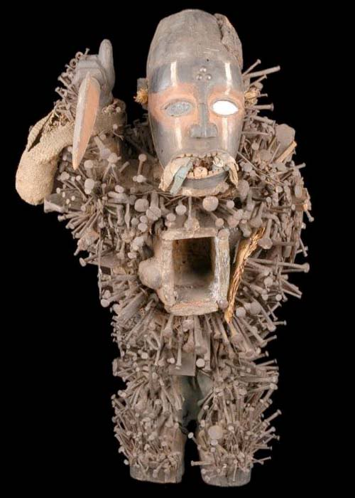
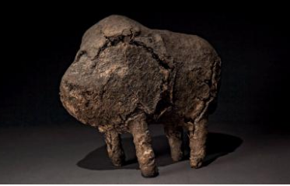
→ fetiche articula representación y materia bruta
= necesidad de comprender / imposibilidad de ser comprendida
Por eso fetiche tiene mínimo antropomorfismo o zoomorfismo = punto de agarre de pensamiento para pensar impensabilidad de la materia
→ op. pensar / ser :: (¿episteme / doxa?)

Slide 10
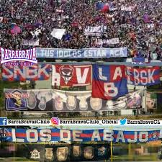



Fetiche Símbolo
produce a grupo producido por grupo
lo convoca lo representa
Singular Reemplazable
Inmanencia metonímica Dualismo metafórico

Slide 11
Mundo no dual del paganismo => inmanencia indicial
Caso chamán = clarividente No responde a oposiciones
Visible / invisible
Natural / sobrenatural
Si todo pide interpretación, desde el malestar pasajero o insistente del cuerpo hasta la sequia prolongada, pasando por el descubrimiento de una piedra o la comprobación de una semejanza entre un niño y su abuelo, ello se debe a que “todo es signo” (p.51).
Universo de rastros, vigilado por aparatos de adivinación
Rastros no de los efectos leyes causales (mecánicas, generales)
Rastros = índices de cierta intencionalidad subjetiva (humana o no)

Slide 12
Visible/invisible
Natural/sobrenatural
Físico/metafísico
Inmanente/trascendenta
Invisible abstracto
Relacione sociales mediadas por $ (Marx)
Tiempo trabajo de Humano abstracto
Fetiche (P. Virno)
= materialización de abstracción intangible
Invisible
Inmanente
Invisible concreto
Caso relaciones sociales concretas (división natural trabajo, Marx)
Sostenidas por objetos
Reificación (P. Virno)
= materialidad que sostiene relación y términos de relación

Slide 13
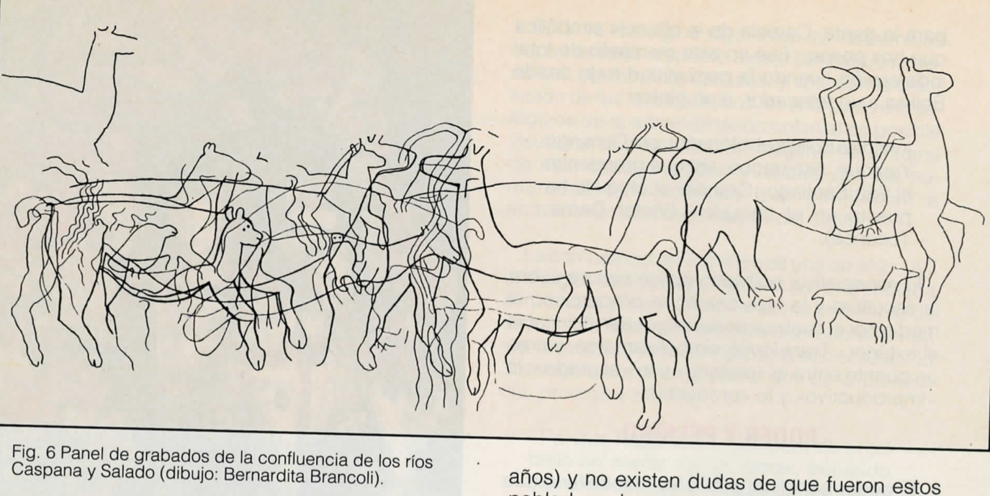
Gallardo, F. y V. Castro 1992 “Etnografía en el Río Salado (Desierto de Atacama)” en Creces

Slide 14
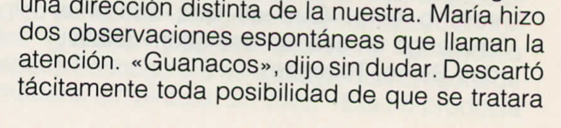
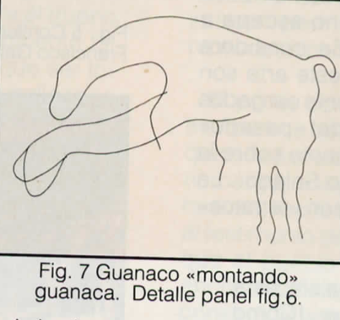
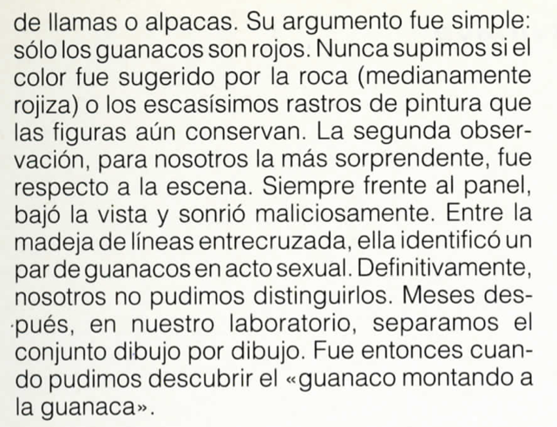

Slide 15
El problema del conocimiento de lo singular
(tema abducción Pierce)
“Indicios. Raíces de un paradigma de inferencias indiciales” de Carlo Ginzburg, 1986.
Otra forma de articulación mente humana y naturaleza
“… intuición baja” que “Vincula estrechamente al animal humano con las demás especies animales”
Gesto del cazador que lee indicios en el mundo
= justicia / medicina / adivinación

Slide 16
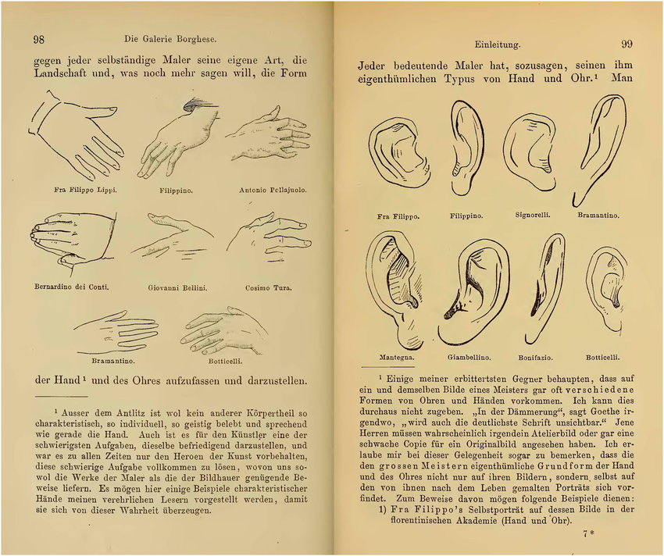
Fin siglo XIX, disciplinas de los “vestigios infinitesimales”
Morelli: rasgos pictóricos = rasgos inconscientes = no determinados por tradición ni cultura.
Freud: síntomas
Sherlock Holmes : indicios
Tylor = supervivencias culturales
pb. respecto a intencionalidad:
Lo más singularmente personal
= lo menos consciente

Slide 17
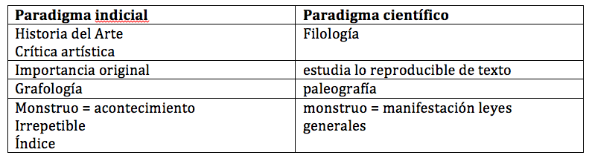
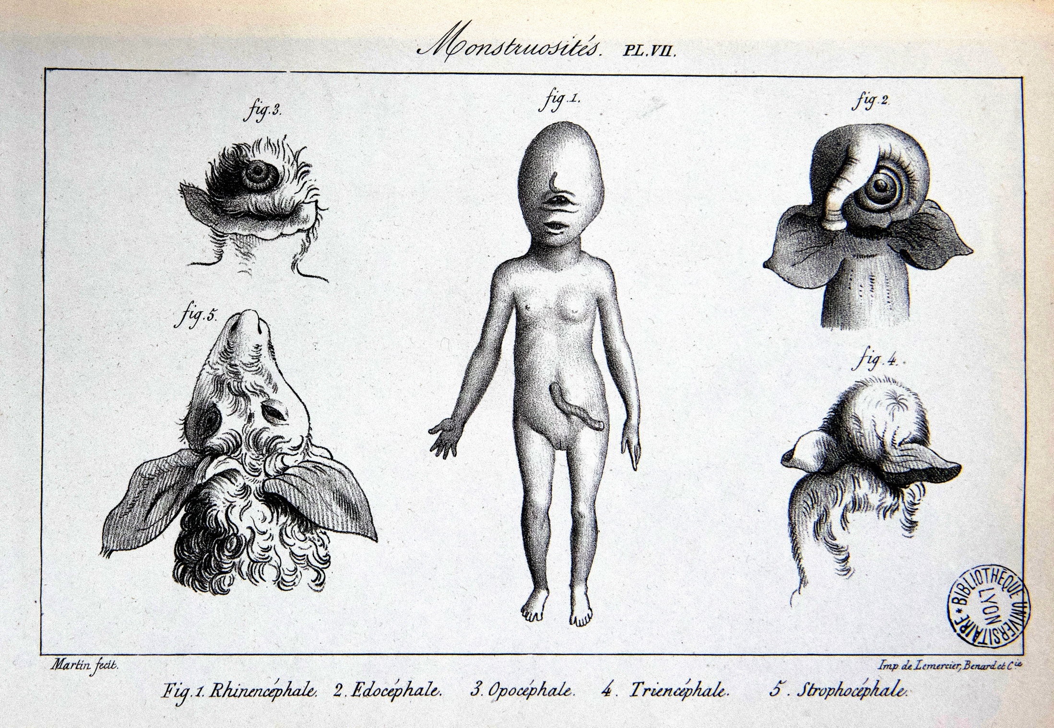
Como en los mosntruos de Geoffroy St. Hilaire, para Lévi-Strauss en mitos también se manifestarían con más libertad leyes de la mente humana
Para Morelli en detalles se manifiestan con más libertad rasgos singulares del individuo

Slide 18
Mientras los paleógrafos oficiales (como los historiadores) sólo consideran el “contenido”, vale decir la sucesión de caracteres alfabéticos y su formato legal como significativos, los huarochiranos campesinos consideran que todo atributo físico del original tiene significado [...] A su modo de ver, a medida que la nueva copia refleje con mayor fidelidad aquellos detalles, ésta comunica el «verdadero» contenido del original. Los huarochiranos describen la escritura colonial como mosaico (o con menos frecuencia como latín). La tarea del paleógrafo popular es la de producir un artefacto que deje al lector moderno la sensación, no de leer palabras antiguas en letra moderna, sino de leer el mosaico mismo [...]: la escritura se imagina como impresión o fósil de un intercambio social total, y no como simulacro de una serie de fonemas codificados […]. Estos cambios funcionan como una instrumentalidad diseñada para funcionar subconscientemente, para que el lector sienta la presencia de un “original” [...]. De esta forma, la transcripción casera brinda al lector una participación imaginaria en el evento gráfico original. Su finalidad es distinta a la de la transcripción académica o legal, que busca exportar el “contenido” al evento moderno eliminando las “formas” difíciles (Salomon, 2001, p. 73).

Slide 19

Dualismo Estructura/su realización o clase/ejemplar
v/s
Conocimiento de lo singular: Montaje y Anacronismo
Crítica a Foucault: vestigios (índices) voz del otro
Escapa a oposiciones o clasificaciones:
cultura popular / cultura oficial
Humanismo moderno/chamanismo arcaico

Slide 20
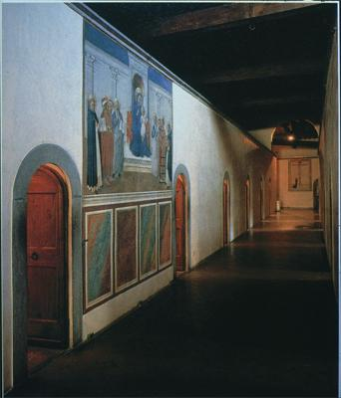
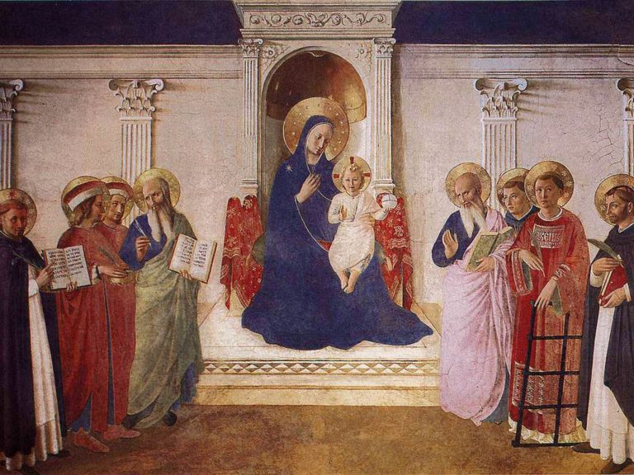
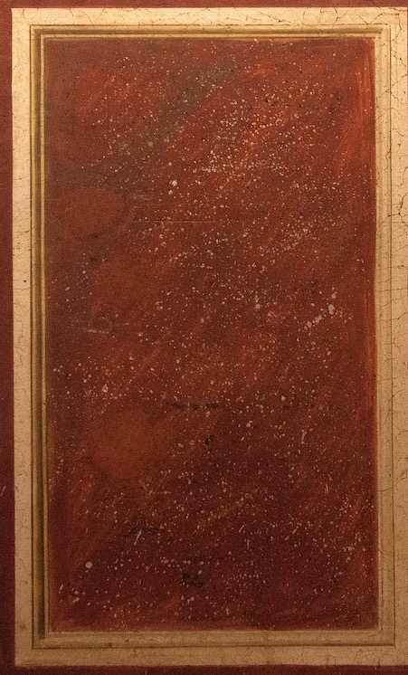
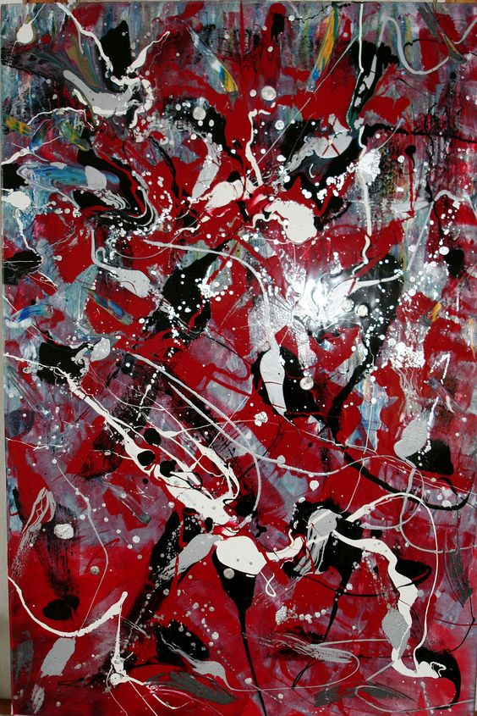
Fran Angelico Virgen de las sombras
“heurística del ancronismo”
(G. Did-Huberman Ante el tiempo)

